Slide 1
1. ERRONKA - INFORMAZIOAREN DIGITALIZAZIO WEBGUNEA
Iker ORTEGA, IÑAKI DE LA FLOR ,OIER ORTUZAR, XABIER ALDALUR

Slide 2
GAIAK
Produkzio-sektoreei aplikatutako digitalizazioa
Sareak planifikatzea eta administratzea
Datu Baseen kudeaketa
Markatzeko lengoaiak eta informazioa kudeatzeko sistemak
Sistema Eragileak Ezartzea

Slide 3
Produkzio-sektoreei aplikatutako digitalizazioa

Slide 4

PRODUKZIO-SEKTOREEI APLIKATUTAKO DIGITALIZAZIOA
GitHub garatzaileentzako hodeiko plataforma.
Zertarako? Guztiok sarean modu txukunean eta antolatuan lan egiteko, erronkako helburuak taldeari garbi adierazteko eta gure lana (dokumentazioa) publikatzeko.

Slide 5
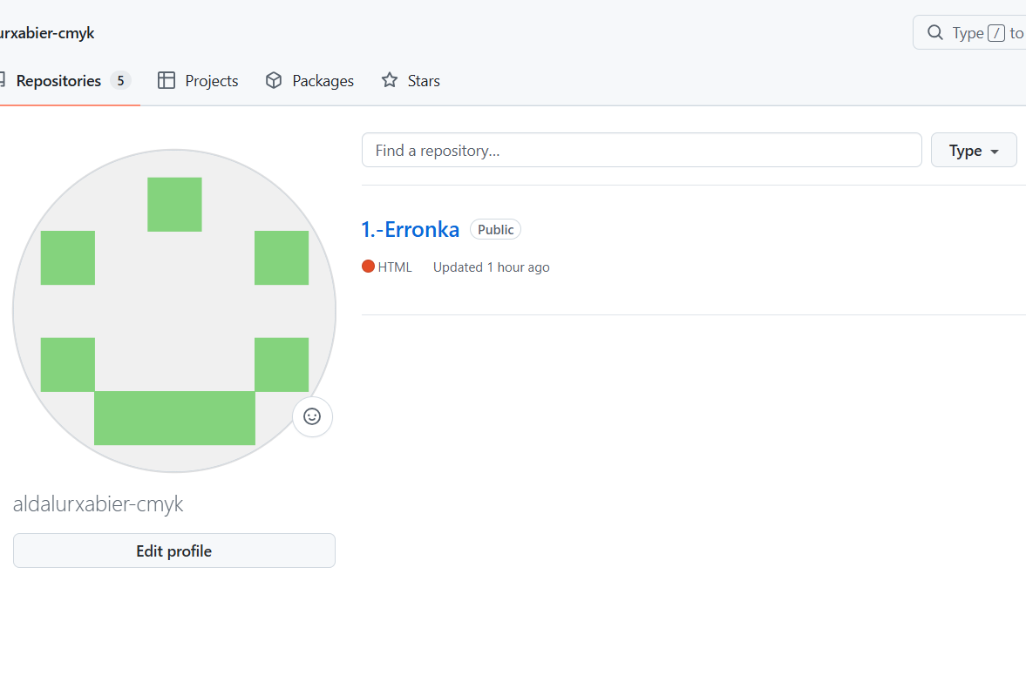
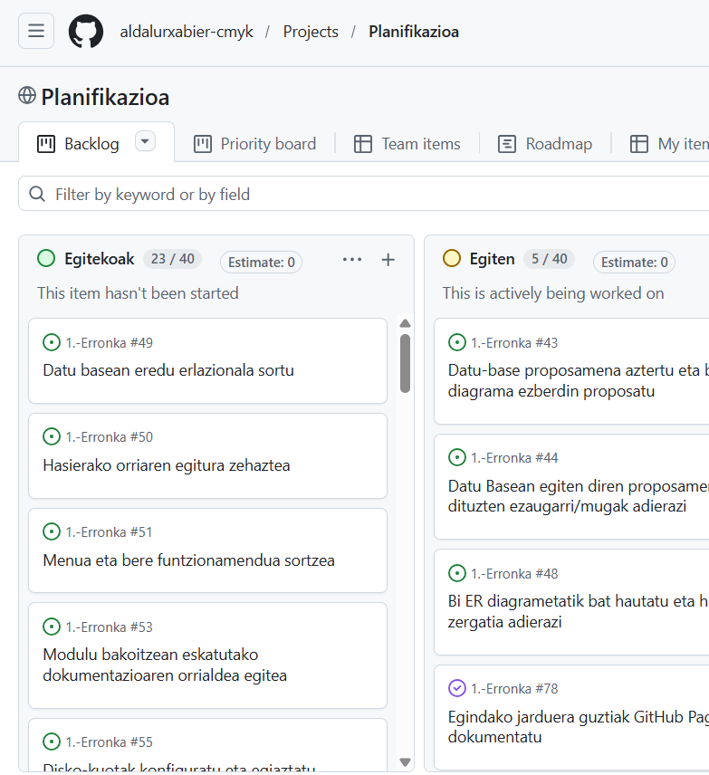
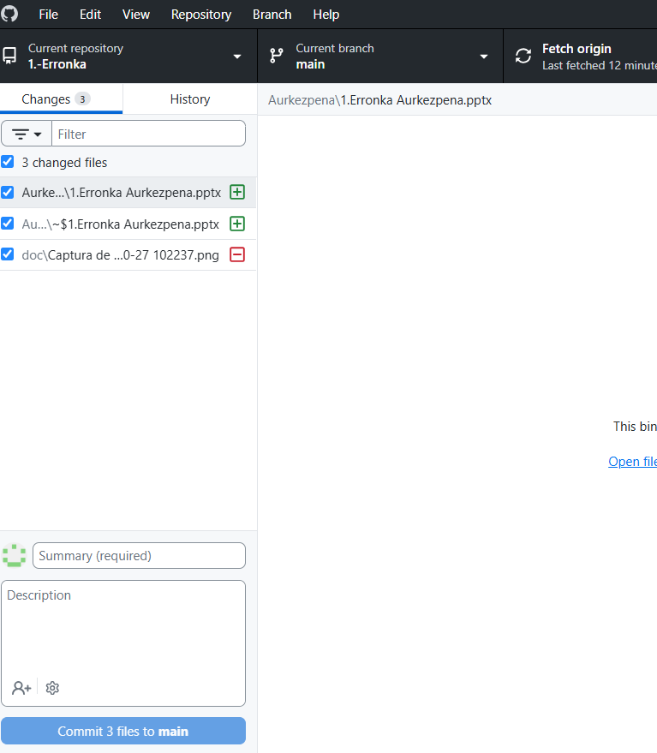
ZER EGIN DUGU GITHUB?
REPOSITORIOA SORTU
PROIEKTUA SORTU
GITHUB DESKTOP
Proiektuaren fitxategi eta kode guztiak zentralizatzea.
Zereginak antolatu eta talde-lana kudeatzea. (Gantt Diagrama)
Tokiko lan-fluxua eta hodeiko sinkronizazioa erraztea.

Slide 6
Sistema Eragileak Ezartzea

Slide 7
SISTEMA ERAGILEAK EZARTZEA
Zertarako? Guztiok sarean modu txukunean eta antolatuan lan egiteko, erronkako helburuak taldeari garbi adierazteko eta gure lana (dokumentazioa) publikatzeko.

